Slide 1
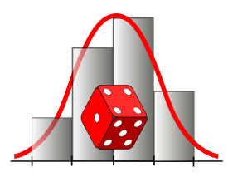
Теория вероятностей
Выполнила ученица 9в класса
Евстифеева анна

Slide 2
История возникновения
Возникновение теории вероятностей как науки относят к средним векам и первым попыткам математического анализа азартных игр. Самые ранние работы учёных в области теории вероятностей относятся к XVII веку. Первые работы по теории вероятностей, принадлежащие французским учёным Б. Паскалю и П. Ферма и голландскому учёному X. Гюйгенсу, работы появились в связи с подсчётом различных вероятностей в азартных играх. Важный вклад в теорию вероятностей внёс Якоб Бернулли, он дал доказательство закона больших чисел в простейшем случае независимых испытаний. В XVIII веке важное значение для развития теории вероятностей имели работы Томаса Байеса, сформулировавшего и доказавшего Теорему Байеса.
В первой половине XIX века теория вероятностей начинает применяться к анализу ошибок наблюдений . Виктор Буняковский, продолжая исследования Михаила Остроградского, в своих работах вывел первые основные формулы. Лаплас и Пуассон доказали первые предельные теоремы. Карл Гаусс детально исследовал нормальное распределение случайной величины, также называемое «распределением Гаусса».
Во второй половине XIX века были доказаны закон больших чисел, центральная предельная теорема, а также разработана теория цепей Маркова.
Современный вид теория вероятностей получила благодаря аксиоматизации, предложенной Андреем Николаевичем Колмогоровым. В результате теория вероятностей приобрела строгий математический вид и окончательно стала восприниматься как один из разделов математики.

Slide 3
Определение
Теория вероятностей — раздел математики, изучающий случайные события, случайные величины, их свойства и операции над ними. Здесь встречаются такие понятия, как «события» и «вероятности», у которых, в свою очередь, есть свои свойства и операции.

Slide 4
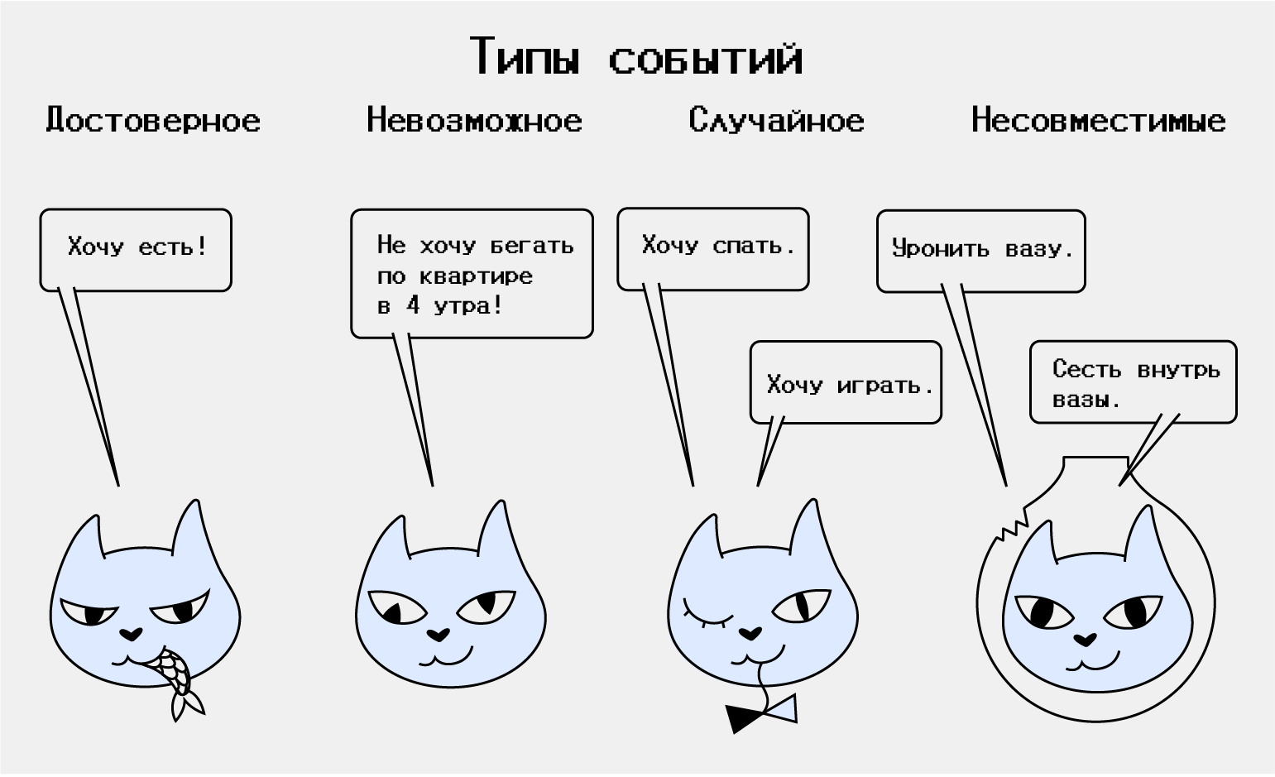
События
Событие — это всё, что может произойти, когда мы совершаем какое-то действие.
Основные виды событий
Достоверные — события, которые точно произойдут.
Невозможные — это события, которые никогда не произойдут.
Случайные — те, которые могут произойти, а могут и не произойти.
Несовместимые — события, которые исключают друг-друга.

Slide 5
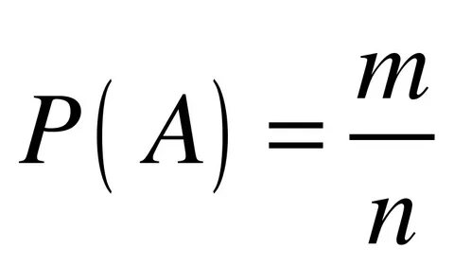
Вероятность
Вероятность — это число, которое обозначает шанс возникновения события.
Свойства вероятности:
Вероятность достоверного события равна единице.
Вероятность невозможного события равна нулю.
Вероятность случайного события есть положительное число, заключенное между нулем и единицей.
Самый простой способ вычислить вероятность — поделить число благоприятных событий на общее число возможных событий

Slide 6
Литература
Теория вероятностей — Википедия (wikipedia.org)
Теория вероятностей: основные понятия, формулы, примеры решения задач / Skillbox Media
Теория вероятностей: основные формулы, примеры | Калькулятор вероятности онлайн (skysmart.ru)

